Slide 1
Semantisatieverhaal B:
Ik geloof dat er nog nooit een kind is geweest die ‘joepie, yes!’ roept wanner het zijn kamer moet opruimen. En ik geloof overigens, trouwens, ook dat er nog nooit een ouder is geweest die ‘joepie, yes!’ roept bij het zien van bergen kleren en spullen die op de grond in de slaapkamer zijn gedumpt. Die dus ergens anders zijn geplaatst zodat je er zelf geen last meer van hebt. Ik snap ook niet hoe kinderen in die zooi hun spullen kunnen vinden. In veel gevallen of vaak, dikwijls hebben ze een boek ofzo, zo hup gevonden. Als ik moet gaan zoeken naar een boek, of naar lege plastic flesjes die nog ingediend - ingeleverd - moeten worden. En het bevindt zich ergens in de zooi (bevinden betekent ergens zijn), dan loop ik het risico - de kans dat er iets vervelends gebeurt - te struikelen, mijn hoofd te stoten of in een verontreinigd - vervuild - bord met pindakaasresten te grijpen. Maar weet je.. Ik ben ook een kind geweest, en ik had ook een zooi op mijn kamer! Ik hoor mijn moeder nog roepen: “berg je spullen nou eens netjes op!”. Bergen betekent opruimen, weghalen. Zelfs als ze een prijs zou uitloven voor de netste kamer, dan nóg had ik niet super goed opgeruimd. Uitloven betekent zeggen dat iemand die iets bijzonders doet een prijs zal krijgen, beloven. Ik had gewoon niet zo’n last van rommel. Ik denk dat dit al decennialang of gedurende tientallen jaren zo is. Dat ouders de slaapkamer van hun kind rommeliger vinden dan het kind zelf. Is dat bij jullie ook zo?
B
Notes:
Woordenoverzicht
uitloven: zeggen dat iemand die iets bijzonders doet een prijs zal krijgen, beloven
zich bevinden: ergens zijn
dumpen: ergens anders plaatsen zodat je er zelf geen last meer van hebt
decennialang: gedurende tientallen jaren
het risico: de kans dat er iets vervelends gebeurt
in veel gevallen: vaak, dikwijls
verontreinigd: vervuild
bergen: opruimen, weghalen
overigens: trouwens
indienen: inleveren

Slide 2
Gerarda Das
Marjan ter Harmsel
Mandy Routledge
Francis Vrielink
Week 35 – 27 augustus 2024
Niveau B

Slide 3
overigens

Slide 4
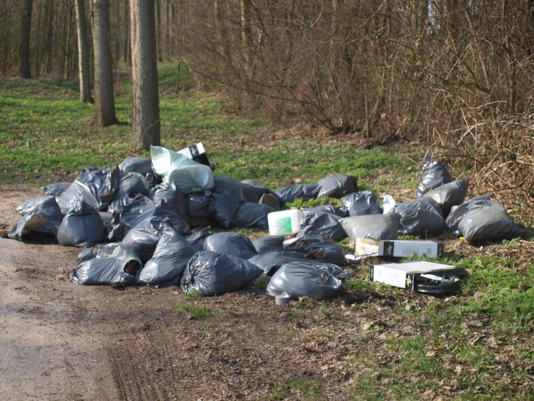
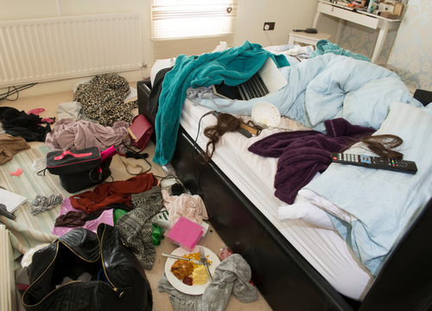
dumpen

Slide 5
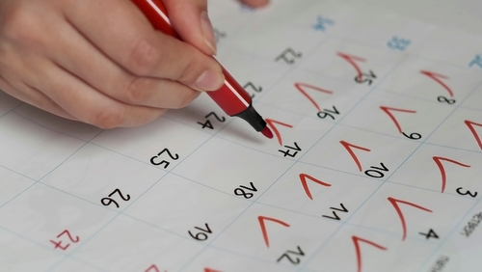
in veel gevallen

Slide 6
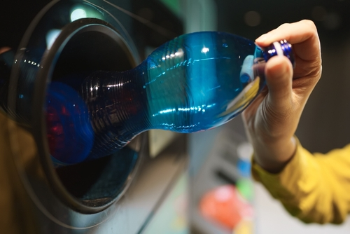
indienen

Slide 7
zich bevinden

Slide 8
het risico

Slide 9
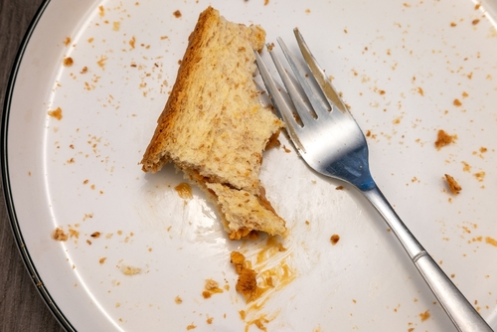
verontreinigd

Slide 10
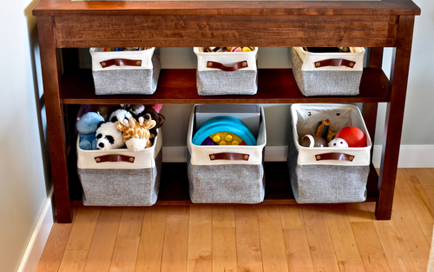
bergen

Slide 11
uitloven

Slide 12
decennialang
1984 1994 2004 2014 2024

Slide 13
Op de woordmuur:

Slide 14
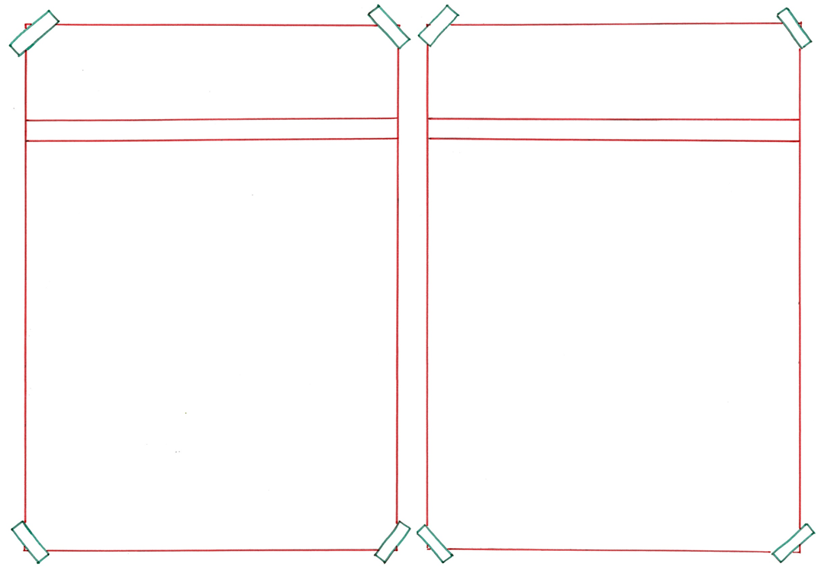
dumpen
bergen
= ergens anders plaatsen zodat je er zelf geen last meer van hebt
Zij dumpt haar spullen overal.
= opruimen, weghalen
“Berg je spullen eens op”, riep mijn moeder vroeger.

Slide 15
verontreinigd
gereinigd
= vervuild
Een verontreinigd bord in de slaapkamer is erg vies.
= schoongemaakt
Van een gereinigd bord, wil ik wel eten.

Slide 16
het risico
veilig
= de kans dat iets vervelends gebeurt
Als ik de rommelige kamer van mijn dochter binnen ga, loop ik het risico te struikelen.
= zonder gevaar
Als het opgeruimd is, is het veilig.

Slide 17
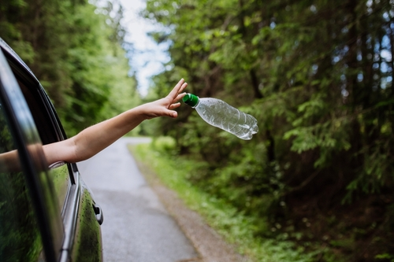
indienen
dumpen
= inleveren
Mensen kunnen lege plastic flesjes bij de supermarkt indienen.
= ergens anders plaatsen zodat je er zelf geen last meer van hebt
Dit plastic flesje wordt in de natuur gedumpt.

Slide 18
in veel
zelden
gevallen
= vaak, dikwijls
In veel gevallen is het een bende in de slaapkamer.
= bijna nooit
Het is zelden netjes.

Slide 19
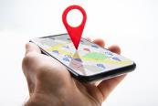
zich bevinden
= ergens zijn
de route
= de weg om ergens te komen
arriveren
= aankomen

Slide 20
de gelukkige
= de winnaar
uitloven
= zeggen dat iemand die iets bijzonders doet een prijs zal krijgen, beloven
iemand voordragen
= een kandidaat voor de prijs voorstellen

Slide 21
decennialang = gedurende tientallen jaren
Ouders vinden de slaapkamer van hun kind rommeliger dan het kind zelf. Ik denk dat dit al decennialang zo is.
1984 1994 2004 2014 2024

Slide 22
overigens = trouwens
Ik ken overigens ook geen enkele ouder die “joepie, yes!” roept als ze rommel ziet.

